Slide 1
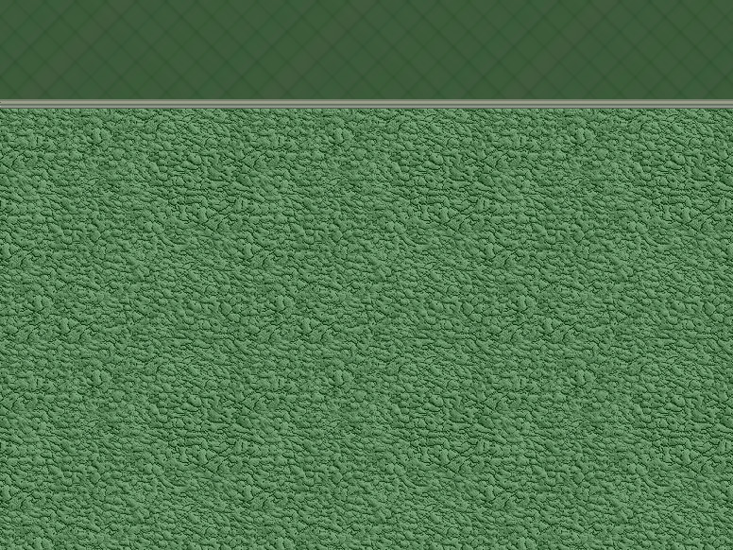

حروف
الصف الأول
ابدأ

Slide 2
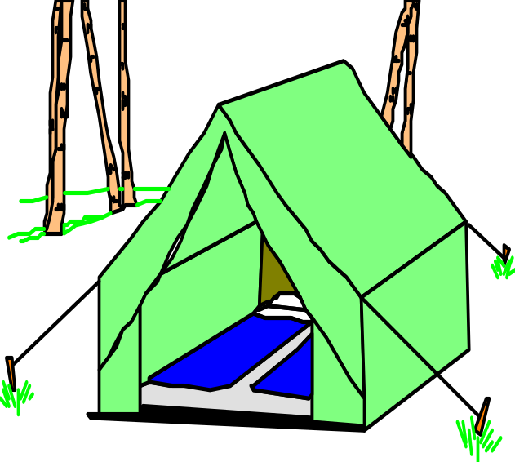
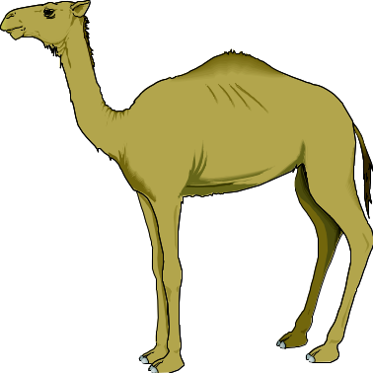
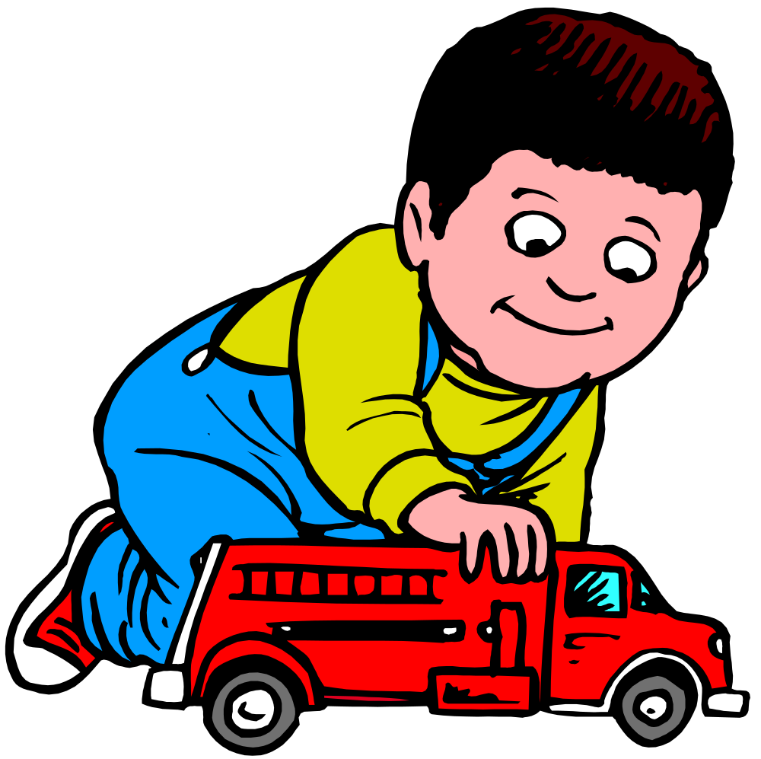
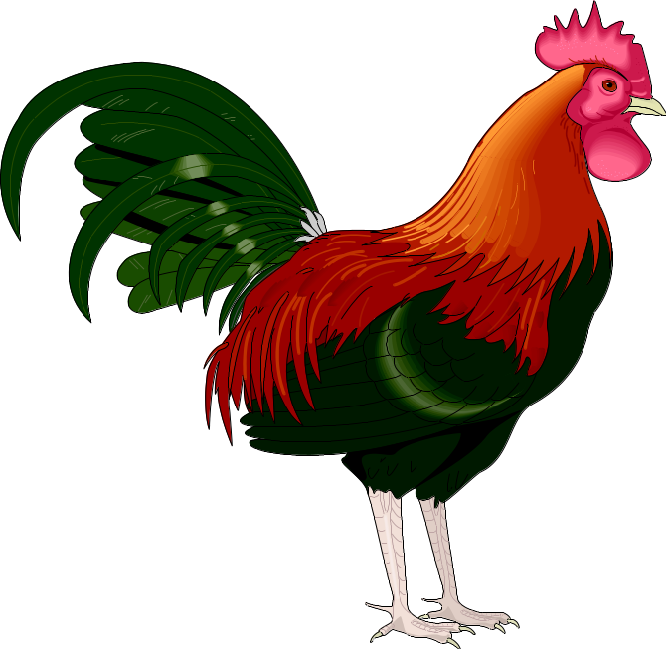
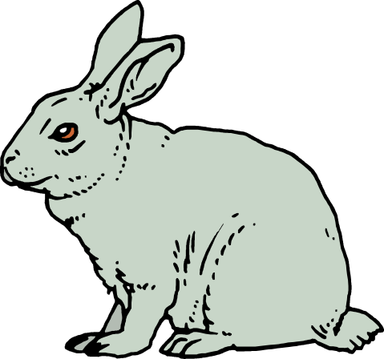

Slide 3


خ
خـيمة

Slide 4
ج
جـمل

Slide 5
ش
شمس

Slide 6
أ
أرنب

Slide 7
ذ
ذيـل

Slide 8
ر
رأس

